Slide 1
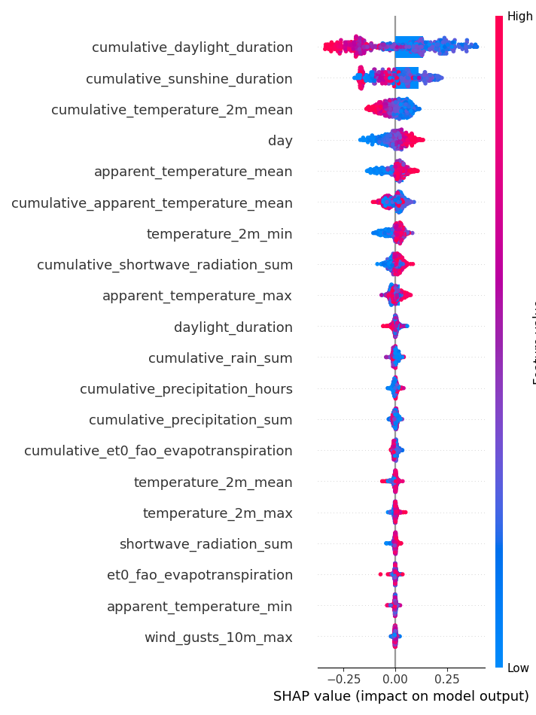
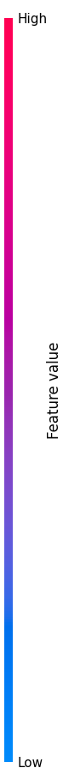
Mean SHAP Value
0.2219
0.0730
0.0555
0.0493
0.0182
0.0165
0.0129
0.0097
0.0082
0.0081
0.0078
0.0066
0.0065
0.0061
0.0058
0.0045
0.0044
0.0025
0.0022
0.0018

